Slide 1

Урок математики в 3 «А» классе
Учитель : ЧЕРЕМУХИНА О.В.

Slide 2
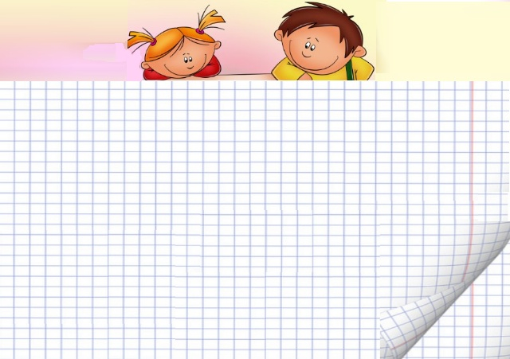

Парадные, нарядные,
Такие ненаглядные
И мальчики, и девочки
Внимательно глядят.
Вам всем учиться хочется?

Slide 3




Slide 4

Урок к нам в гости просится.
Пора его начать! ?

Slide 5



массаж долина метро

Slide 6
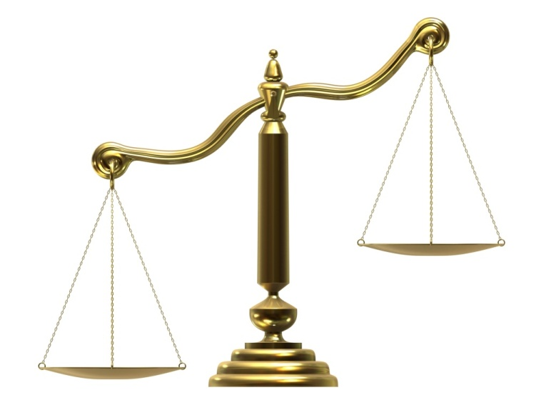
Единицы измерения массы.

Slide 7
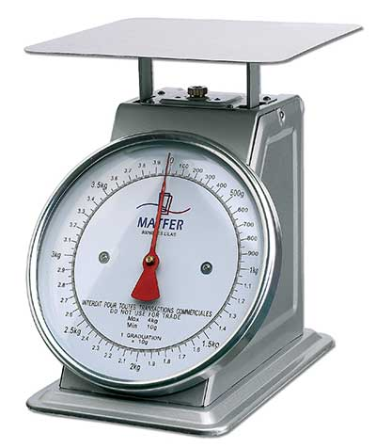
1 кг = 1.000 г

Slide 8
15 кг 900 г … 16 400 г
3 кг … 999 г
85 кг … 85 км
<
>
?

Slide 9
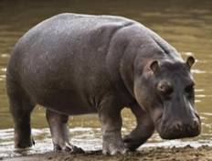
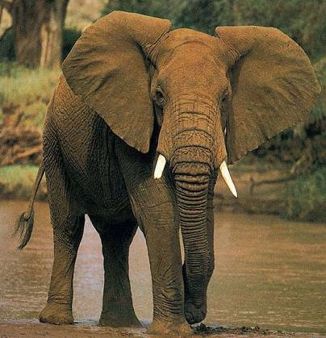
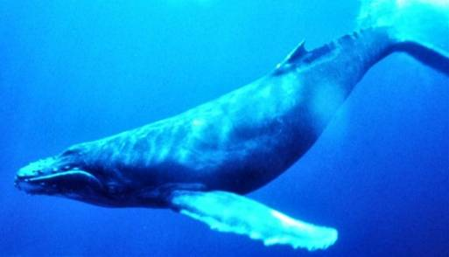

Slide 10
ПЛАН
1)Прочитать правило на стр. 104.
2)Найти названия новых единиц измерения массы и их обозначения.
3)Заполнить таблицу.
4)Сделать вывод.

Slide 11
Единицы измерения массы
ТОННА
т
ЦЕНТНЕР
ц
1 т 1 ц 1 кг 1 г
10 100 1000

Slide 12
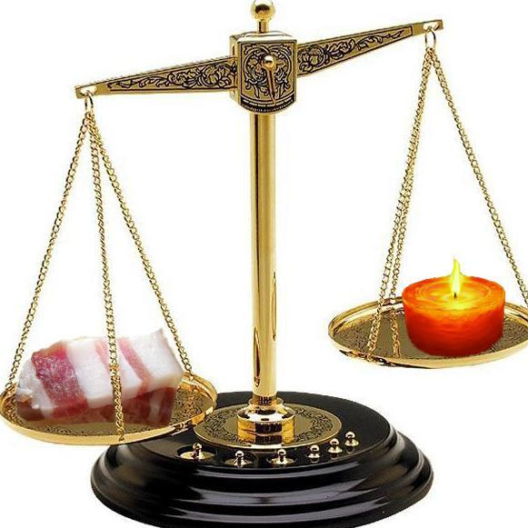
Единицы
измерения массы.
Тонна. Центнер.

Slide 13
3т 940 кг=3 940 кг
4т 15 кг = 4 015 кг
25 000 г =25 кг
36 т = 360 ц
8 т 3 ц =83 ц
30 ц = 3 т
?
+

Slide 14
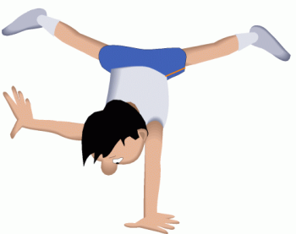

Мы немножко отдохнём
И опять решать начнём…

Slide 15
Мы немножко отдохнём
И опять решать начнём…

Slide 16

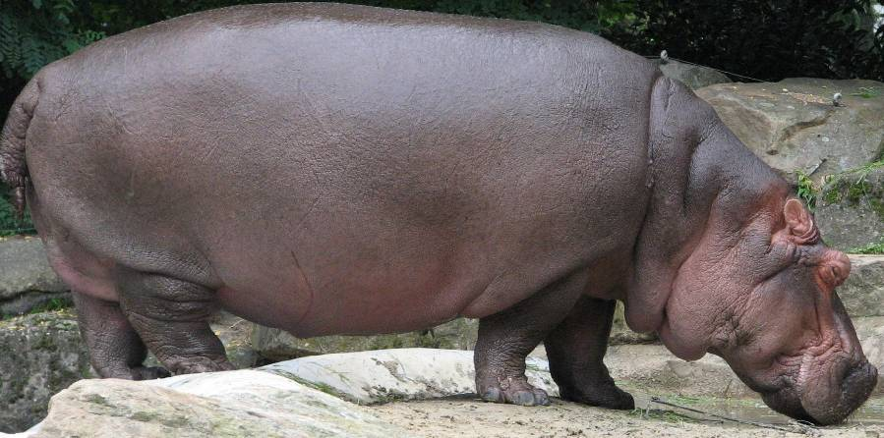
3 т 3 000 кг 30 ц

Slide 17
Начало правила Окончание правила
В 1 КГ ….. 1.000 М
В 1 ЦЕНТНЕРЕ… 1.000КГ, 10 Ц
В 1 ТОННЕ… 1.000 Г
В 1 КМ…. 100КГ

Slide 18
В порядке возрастания и убывания. а) тонна,центнер,килограмм,грамм; б)центнер,грамм,тонна,килограмм; в) грамм,килограмм,центнер,тонна.

Slide 19

Найди «лишнее» в каждом столбике.
Кг грамм
Ц золотник
Дм тонна
Т килограмм

Slide 20
Старорусские единицы массы
1 пуд = 40 фунтов = 16 кг
1 фунт = 410 г
1 золотник = 4 г

Slide 21
Единицы измерения массы
ТОННА
т
ЦЕНТНЕР
ц
1 т 1 ц 1 кг 1 г
10 100 1000

Slide 23


Темы для проектов .
Старорусские единицы массы
Самые тяжелые и легкие животные
Весы для различных измерений массы
Пословицы и поговорки с единицами массы

Slide 24
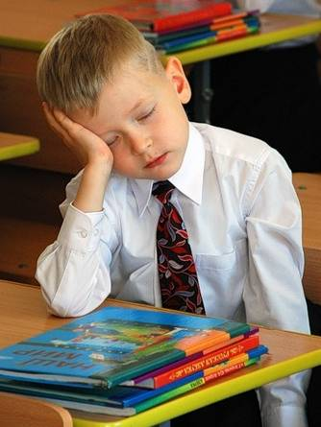
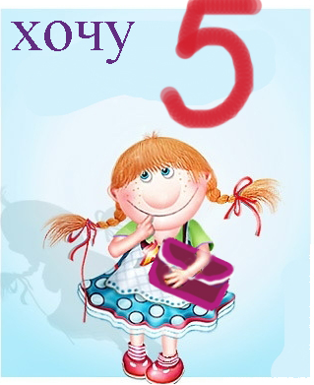

Slide 25


